Slide 1


#343f50
시작하기
크롬 80%
#f08b07
웹프로젝트
길동무
길동무

Slide 2
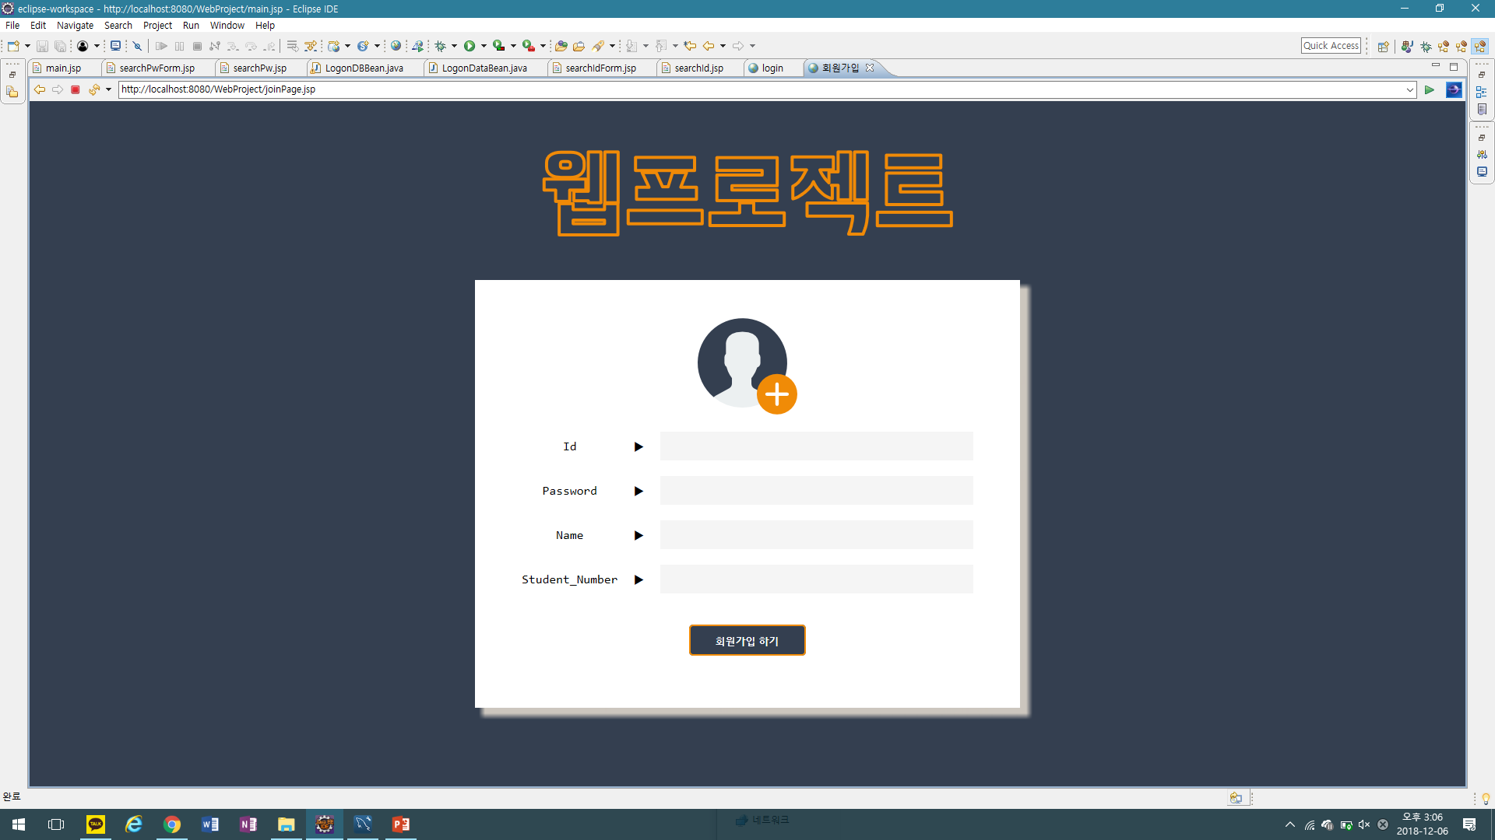

Slide 3
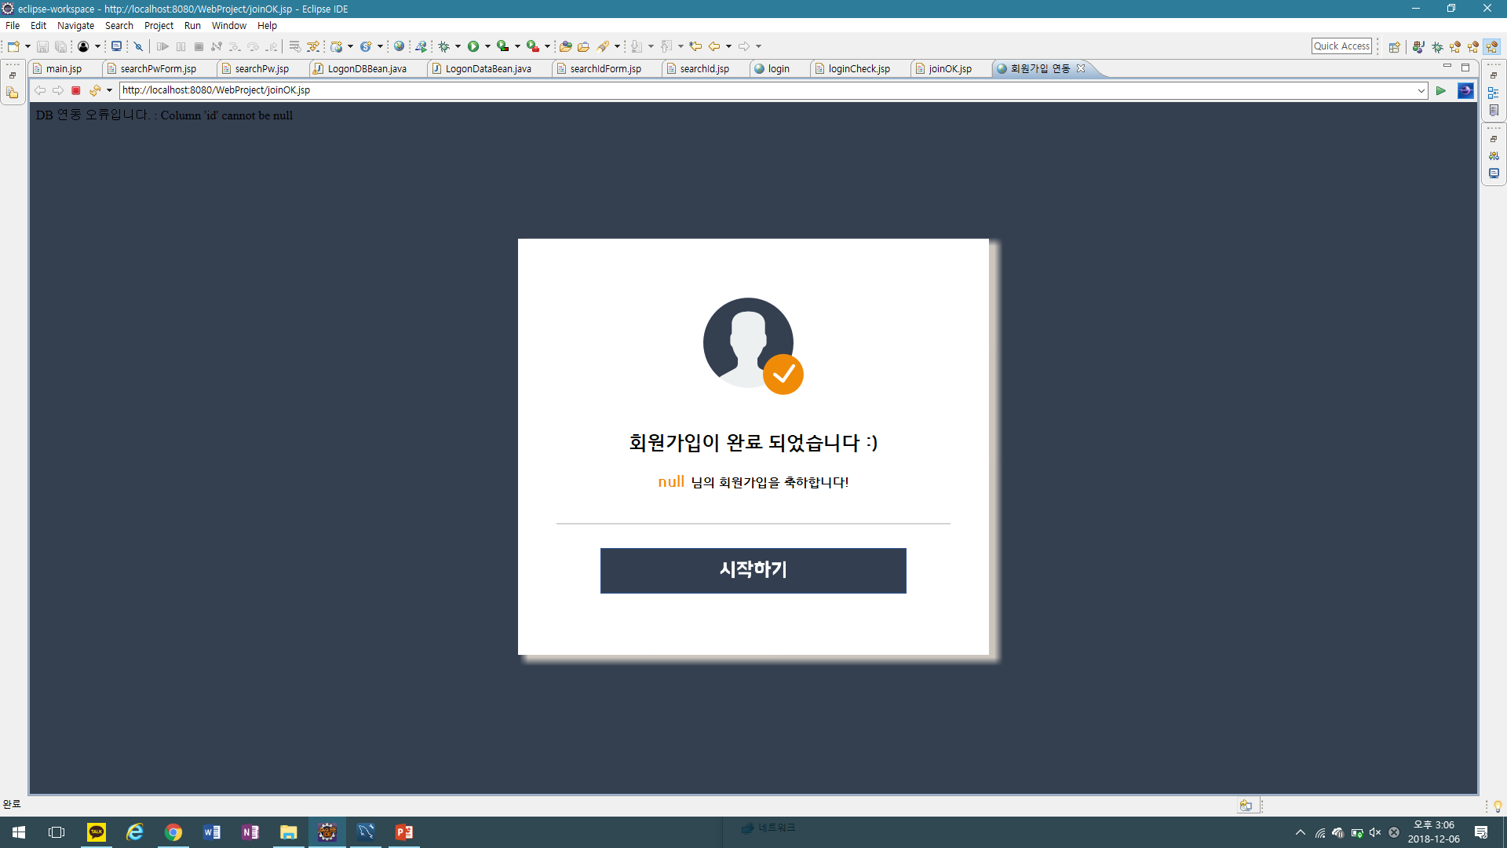

Slide 4

길동무
ID
Sign
In
PW
▶ 아이디 찾기
▶비밀번호 찾기
회원가입

Slide 5

ID 찾기
Name
Student-Number
ID 찾기
▶ 로그인 하기

Slide 6
비밀번호 찾기
ID
Student-Number
비밀번호 찾기
▶ 로그인 하기

Slide 7
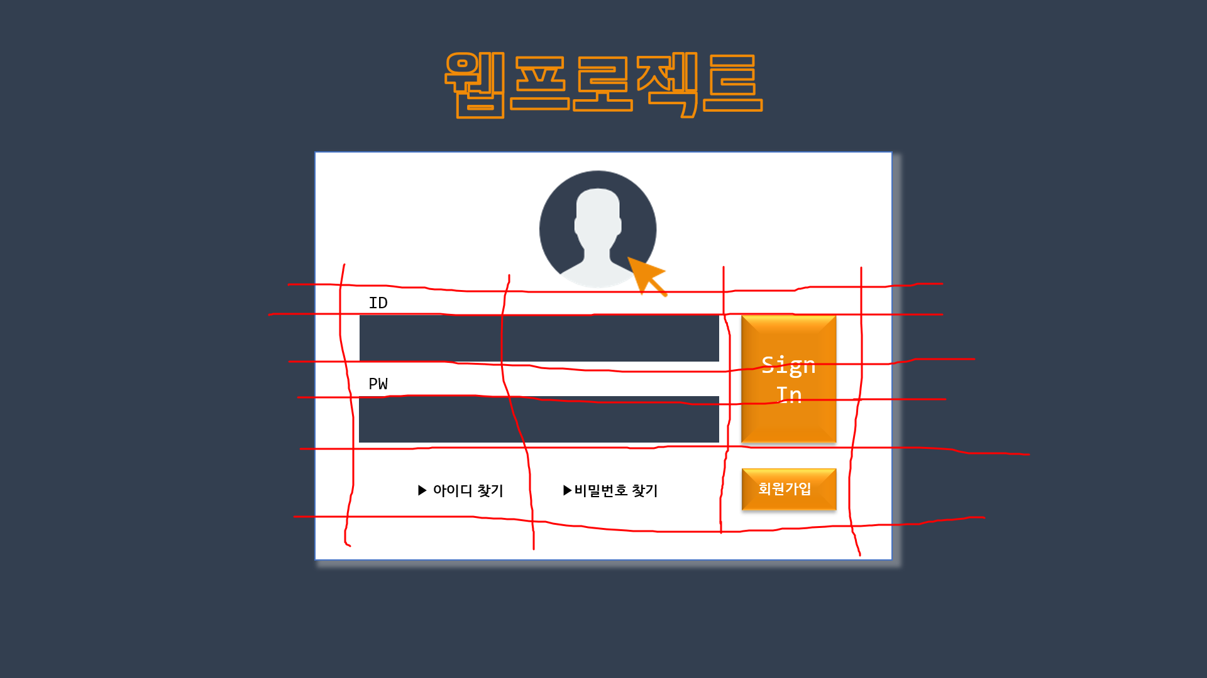
3*5
Id
Id입력 |  | 로그인
Pw
Pw입력
아이디 찾기 | 비밀번호 찾기 | 회원가입

Slide 8
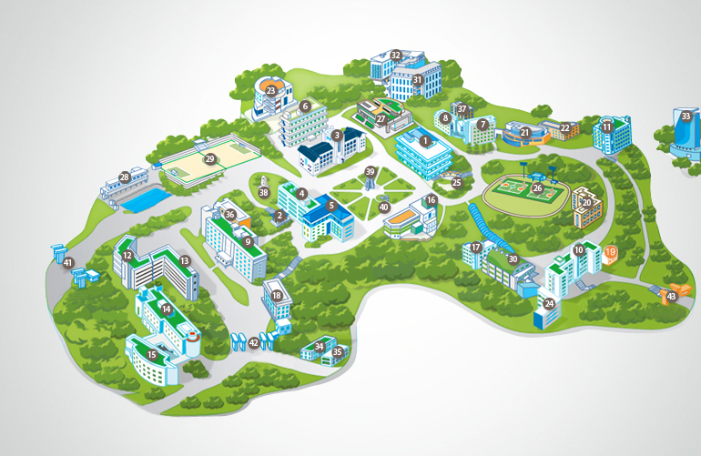
신공학관
상록원
과학관
중앙도서관
원흥관
학생회관
명진관
정보문화관
본관
팔정도
만해관
다향관
계산관B
법학관
혜화관
금강관
경영관
체육관
학림관
계산관A
사회과학관
박물관
문화관
학술관

Slide 9
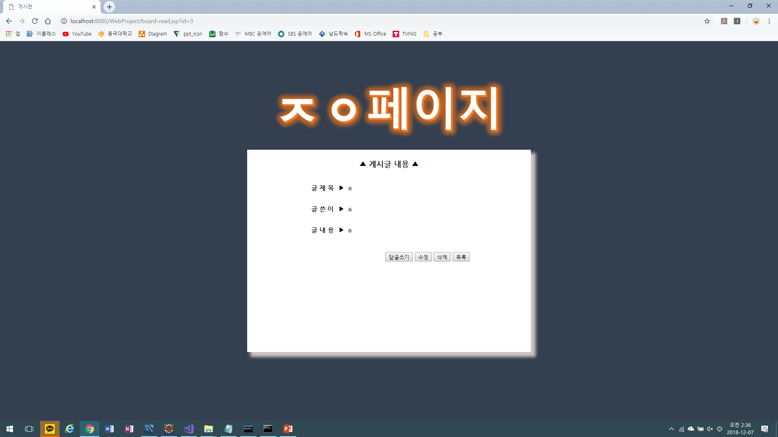
board-read

Slide 10


Slide 11


Slide 12


